Slide 1
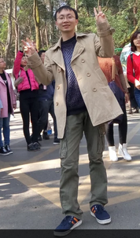
就业
胡雅辉，男，2012届毕业生，拥有软件架构师证书，现任深圳市环球易购电子商务有限公司软件架构师，月薪23000。

Slide 2
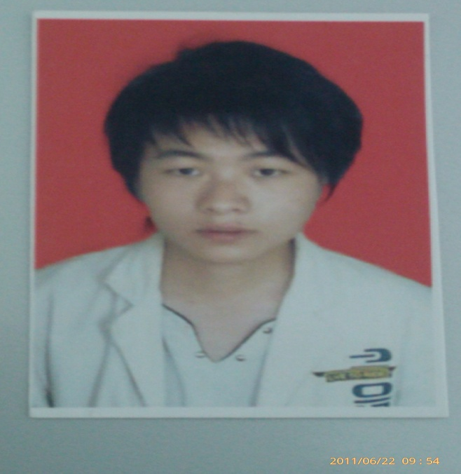
就业
龙献，男，2010届毕业生，现任三一集团有限公司java开发工程师。

Slide 3
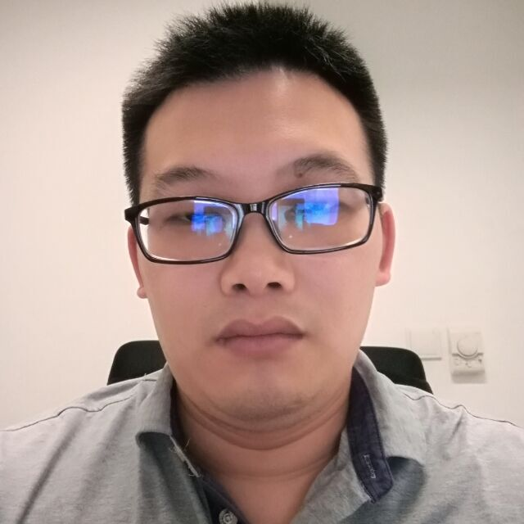
就业
罗文斌，男，2009届毕业生，现任广州御银股份有限公司开发部经理。

Slide 4
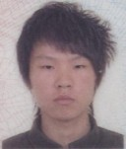
就业
姚若龙，男，2009届毕业生，现任深圳积享通信息技术有限公司项目经理。

Slide 5
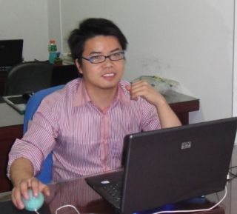
就业
唐球军，男，2010届毕业生，现任广州阳光耐特电子有限公司软件事业部副总监兼湖南办事处主任。

Slide 6
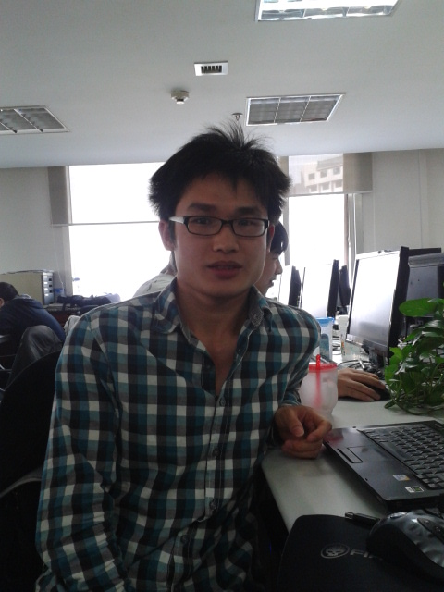
就业
蔡龙飞，男，2010届毕业生，现任高新区信息港开发部项目经理。

Slide 7
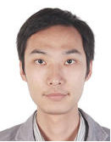
就业
胡志波，男，2011届毕业生，现任软通动力信息技术（集团）测试工程师。

Slide 8
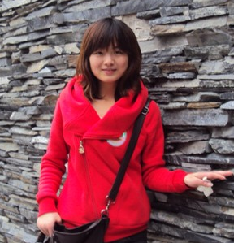
就业
朱剑枚，女，2011届毕业生，广州凯媒通信技术有限公司 软件测试工程师 。

Slide 9
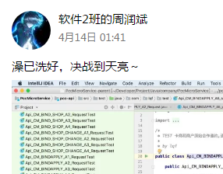
就业
周润斌，男，2017届毕业生（移动应用软件开发方向），现任浙江捷富信息科技有限公司JAVA开发工程师 实习期工资7000以上。

Slide 10
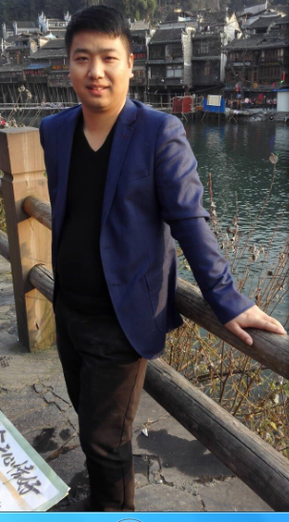
就业
陈启江，2010届优秀毕业生。曾担任系学生会主席，获得国家励志奖学金、省级优秀毕业生等荣誉。现就职于广州市蓝桥软件技术有限公司任山东大区总经理，年薪：40万元以上。

Slide 11
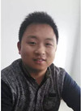
创业
创业
陈艺飞，2010届毕业生，成功创办中山正恒软件有限公司。现任中山正恒软件有限公司总经理，公司主营业务台湾天思、正航ERP、软件二次开发、微商城。

Slide 12
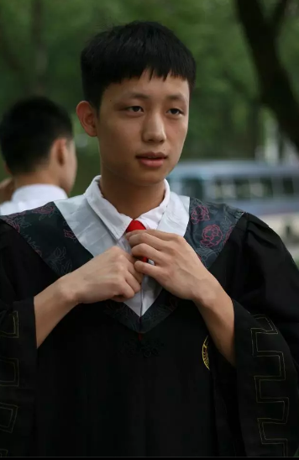
升学
升学
李恒星，2012届毕业生，2012年成功考取了吉首大学（专升本），2014年成功考取了湖南大学（硕士研究生）

Slide 13
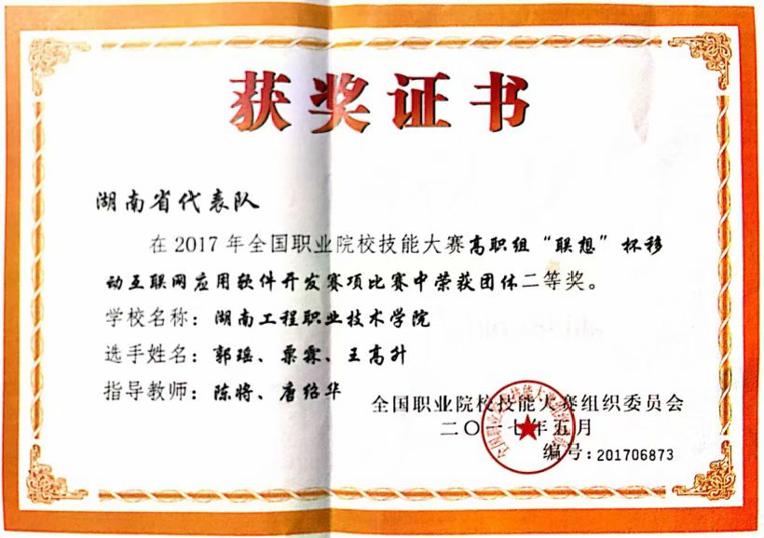
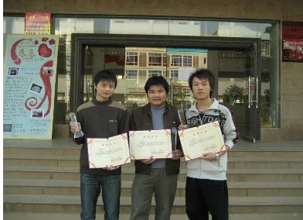
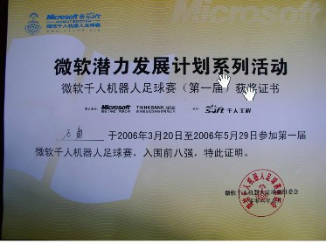
获奖证书

Slide 14
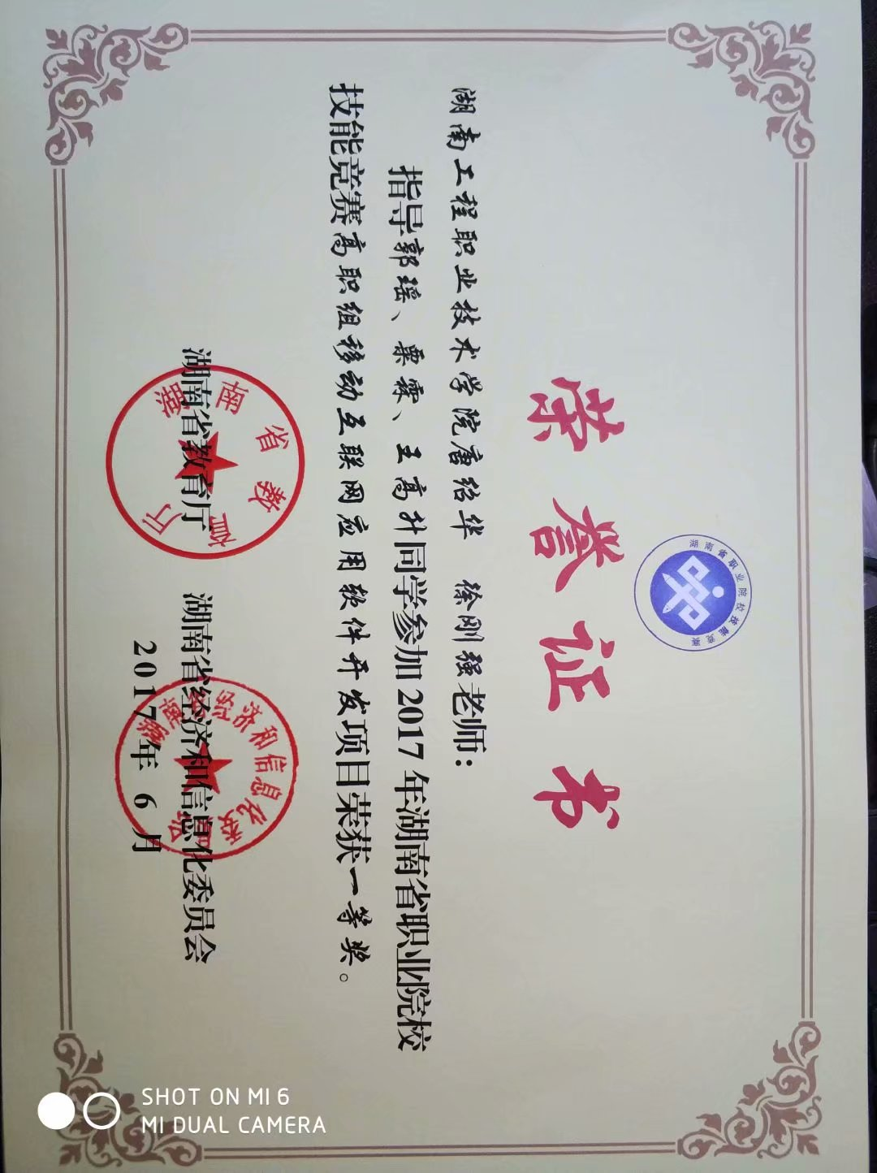
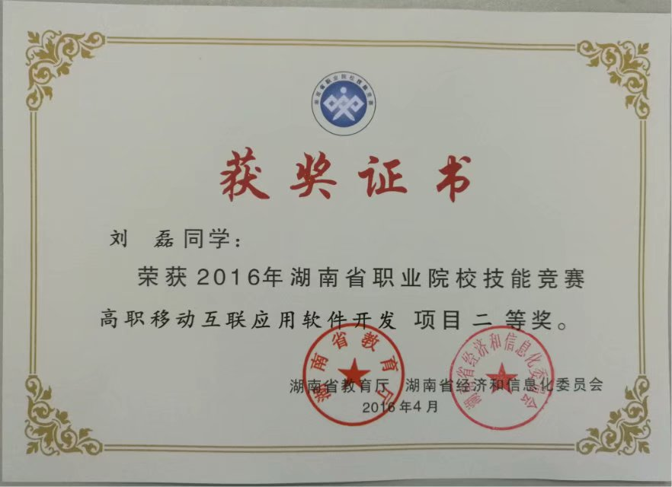
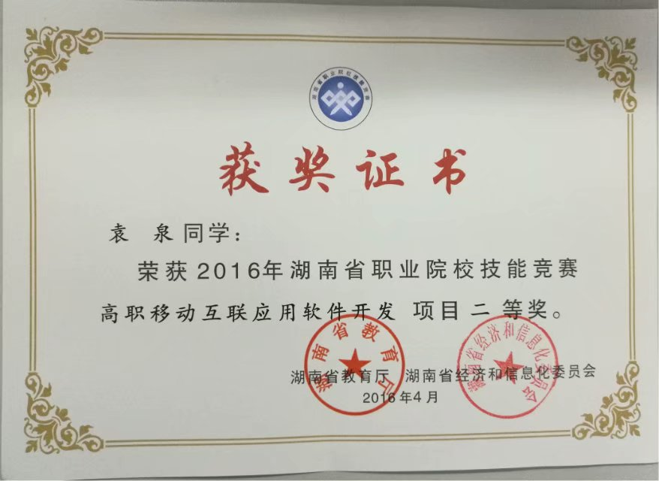
获奖证书

Slide 15
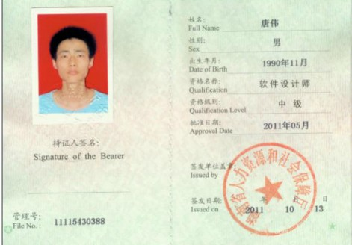
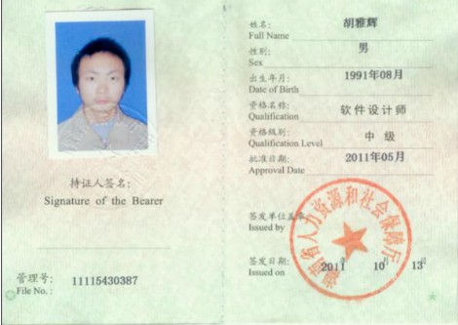
资格证书

